Slide 2
1. Bài văn miêu tả cây cối gồm mấy phần?
2. Có mấy trình tự quan sát cây? Đó là những trình tự nào?
3. Có thể dùng những giác quan nào khi quan sát cây cối?

Slide 3
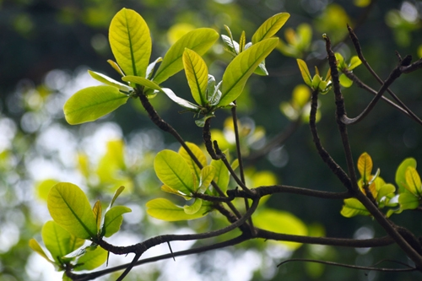
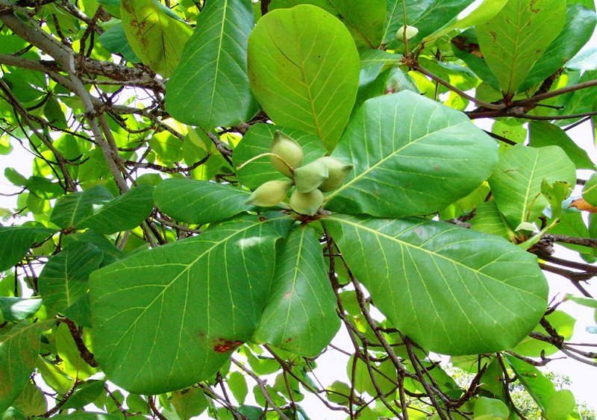
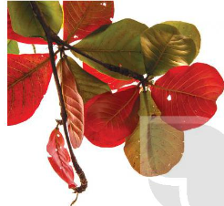
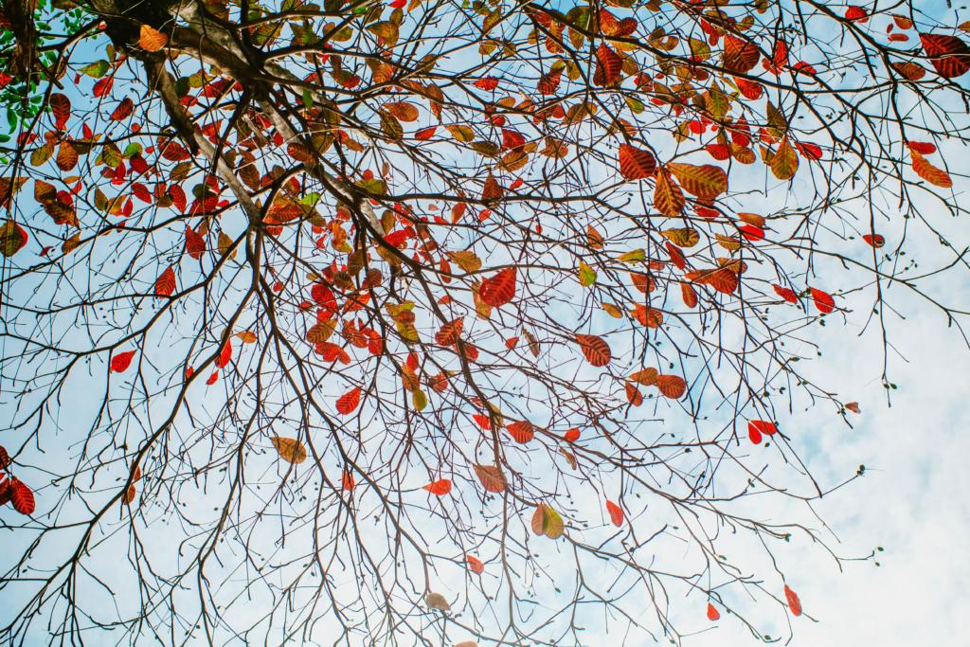
a) Tả lá:
Có những cây mùa nào cũng đẹp, như cây bàng. , lá bàng mới nảy trông như những .
,lá lên thật dày, ánh sáng xuyên qua chỉ còn là . Khi lá bàng ngả sang , ấy là
Sang đến những ngày , mùa của lá rụng, nó lại có vẻ đẹp riêng. Những lá bàng mùa đông
ấy, tôi có thể nhìn cả ngày không chán.
(Đoàn Giỏi)
Mùa xuân
ngọn lửa xanh
Sang hè
màu ngọc bích
màu lục
mùa thu .
cuối đông
đỏ như đồng

Slide 4
a) Tả lá:
Có những cây mùa nào cũng đẹp, như cây bàng. ,
.
,lá lên thật dày, ánh sáng xuyên qua chỉ còn là . Khi lá bàng ngả sang , ấy là
Sang đến những ngày , mùa của lá rụng, nó lại có vẻ đẹp riêng.
(Đoàn Giỏi)
Mùa xuân, lá bàng mới
nảy trông như những ngọn lửa xanh .
Sang hè
màu ngọc bích
màu lục
mùa thu .
cuối đông
Những lá bàng mùa đông đỏ như đồng ấy, có thể nhìn cả ngày không chán .

Slide 5
a) Tả lá:
Trình tự miêu tả | Sự thay đổi của lá bàng qua bốn mùa ( xuân, hạ, thu, đông)
Biện pháp nghệ thuật | So sánh : Mùa xuân, lá bàng trông như những ngọn lửa xanh. Những lá bàng mùa đông đỏ như đồng…..
Cảm xúc | Có những cây bang mùa nào cũng đẹp.

Slide 6
+ Làm việc cá nhân trả lời câu hỏi vào vở bài tập Tiếng việt.
+ Chia sẻ nhóm đôi ( 1 bạn hỏi – 1 bạn trả lời)

Slide 7
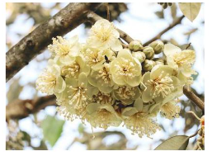
b. Tả hoa
Hoa sầu riêng trổ vào cuối năm. Gió đưa như
toả khắp khu vườn. Hoa .
Cánh hoa , hao hao
, lác đác vài nhuỵ li ti giữa những cánh hoa.
(Mai Văn Tạo)
hương thơm ngát
hương
cau, hương bưởi
đậu từng chùm, màu trắng ngà
nhỏ như vảy cá
giống cánh sen con

Slide 8
b. Tả hoa
Hoa sầu riêng trổ vào cuối năm. Gió đưa như
toả khắp khu vườn. Hoa .
như , hao hao
, lác đác vài nhuỵ li ti giữa những cánh hoa.
(Mai Văn Tạo)
hương thơm ngát
hương
cau, hương bưởi
đậu từng chùm, màu trắng ngà
Cánh hoa nhỏ
vảy cá
giống cánh sen con

Slide 9
b. Tả hoa
Đặc điểm nổi bật | Đâụ từng chùm, màu trắng ngà, cánh hoa nhỏ như vảy cá
Biện pháp nghệ thuật | So sánh : hương thơm ngát như hương cau, hương bưởi Cánh hoa nhỏ như vảy cá, hao hao giống cánh sen con

Slide 10
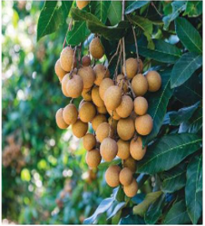
c. Tả quả
Mùa hè đã đến. Thoắt cái, những
như
, hàng nghìn hàng nghìn quả. Như một bà mẹ thương con, cây nhãn dồn tất cả sữa ngọt sữa ngon của mình lên các chùm quả. Thế là
: , rồi
,tròn đều và chắc. Những quả nhãn no đầy sữa mẹ, ngày lại ngày dầm mưa hè, phơi nắng hè đã chín ngọt lự.
(Theo Vũ Tú Nam)
chùm nhãn mới đậu đã nhú đều
hạt gạo
quả lớn như thổi
bằng hạt ngô
bằng hòn bi

Slide 11
c. Tả quả nhãn
Biện pháp nghệ thuật | So sánh : Thế là quả lớn như thổi: bằng hạt ngô, rồi bằng hòn bi, tròn đều và chắc. Những chùm nhãn mới đậu đã nhú đều như hạt gạo…

Slide 12
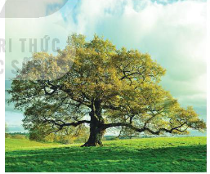
d. Tả thân cây
Bên vệ đường, một cây sồi. Đó là một cây sồi lớn, hai người ôm không , có những cành có lẽ đã gãy từ lâu, vỏ cây đầy .Với những cánh tay to không cân đối, với ngón tay xoè rộng, nó như một con quái vật cau có và
đứng giữa đám bạch dương tươi cười.
(Theo Lép Tôn-xtôi)
sừng sững
xuể
nứt nẻ
vết sẹo
xù xì
quều quào
già nua
khinh khỉnh

Slide 13
d. Tả thân cây
Bên vệ đường, một cây sồi. Đó là một cây sồi lớn, hai người ôm không , có những cành có lẽ đã gãy từ lâu, vỏ cây đầy .Với những cánh tay to không cân đối, với ngón tay xoè rộng, như một con
đứng giữa đám bạch dương tươi cười.
(Theo Lép Tôn-xtôi)
sừng sững
xuể
nứt nẻ
vết sẹo
xù xì
quều quào
nó
quái vật già nua cau có và khinh khỉnh

Slide 14
d. Tả thân cây sồi
Từ ngữgây ấn tượng mạnh | Sừng sững, xuể, nứt nẻ. vết sẹo, xù xì, quều quào, già nua,khinh khỉnh...
Biện pháp nghệ thuật | So sánh: … nó như một con quái vật già nua, cau có và khinh khỉnh….

Slide 15
Trình tự miêu tả | Sự thay đổi của lá bàng qua bốn mùa ( xuân, hạ, thu, đông)
Biện pháp nghệ thuật | So sánh : Mùa xuân, lá bàng trông như những ngọn lửa xanh. Những lá bàng…. đỏ như đồng ….
Cảm xúc | …. Tôi có thể nhìn cả ngày không chán
Đặc điểm nổi bật | Đâụ từng chùm, màu trắng ngà, cánh hoa nhỏ như vảy cá
Biện pháp nghệ thuật | So sánh : Thế là quả đã lớn như thổi: bằng hạt ngô, rồi bằng hòn bi, tròn đều và chắc. Những chùm nhãn mới đậu đã nhú đều như hạt gạo…
Lá
Quả
Đặc điểm nổi bật | Đâụ từng chùm, màu trắng ngà, cánh hoa nhỏ như vảy cá
Biện pháp nghệ thuật | So sánh: hương thơm ngát như hương cau, hương bưởi Cánh hoa nhỏ như vảy cá, hao hao giống cánh sen con
Từ ngữ gây ấn tượng mạnh | Sừng sững xuể, nứt nẻ. vết sẹo, xù xì, quều quào, già nua, khinh khỉnh....
Biện pháp nghệ thuật | So sánh: … nó như một con quái vật già nua, cau có và khinh khỉnh….
Hoa
Thân

Slide 16
Những điều cần chú ý khi miêu tả các bộ phận của cây
Nêu được những đặc điểm nổi bật của gốc, thân hay lá cây
Tả theo trình tự hợp lí
Sử dụng
các biện pháp nghệ thuật
So sánh
Nhân hoá
Trình tự thời gian
Trình tự không gian

Slide 17
Gợi ý:
+ Em muốn tả bộ phận nào của cây? Bộ phận đó có đặc điểm gì nổi bật?
+ Khi tả, em nên sử dụng biện pháp so sánh, nhân hóa để đoạn văn thêm sinh động.

Slide 18
CẢM ƠN QUÝ THẦY CÔ
VÀ CÁC EM HỌC SINH

